Slide 1
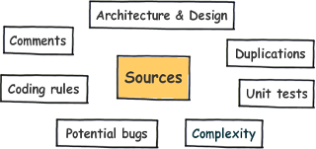
Sonar 简介
Sonar 是一个开源的质量管理平台，专注于从项目到类方法的持续的分析和测量技术质量，它把代码质量相关软件集成到一起统一管理.
Sonar 是持续，自动地统计并分析软件项目的相关质量数据，例如单元测试的通过率，覆盖率，代码的复杂度，代码的行数等等，用于评估和度量软件项目质量。

Slide 2
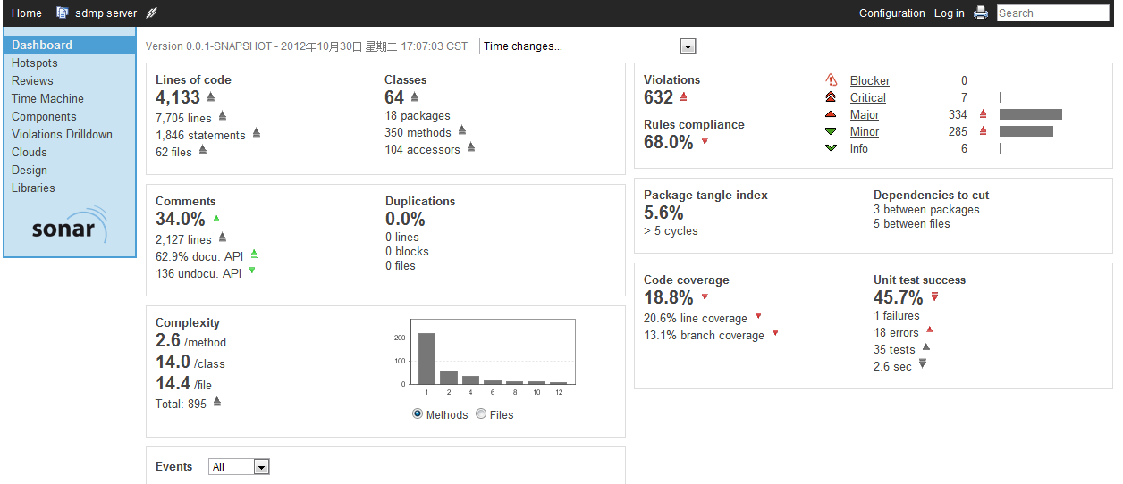
Sonar指标介绍

Slide 3
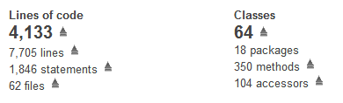
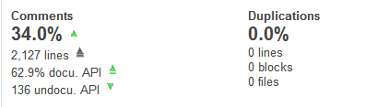
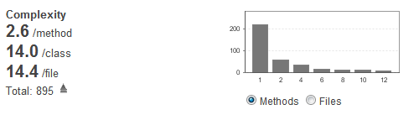
Sonar指标介绍-Dashboard
项目基本信息
代码行、类、包数量的统计
三角箭头代表什么？
颜色又代表什么？
注释、重复度的统计
复杂度统计

Slide 4
Sonar指标介绍-Dashboard
箭头方向 --- 数量
箭头颜色 --- 代码质量
 | 表示急剧增加
 | 表示增加
 | 表示下降
 | 表示急剧下降
灰色：不影响代码质量
红色：代码质量下降
绿色：代码质量提高

Slide 5
Sonar指标介绍-Dashboard
复杂度
简单归结为一个方法中’if’ , ’for’ , ’while’等块的数目。当一个方法的控制流分割，计数器加1。除不被认为是方法的访问器(getter/setter)外，每个方法默认有最小的值1。
会增加复杂度的java关键词/语句：
if
for
while
case
catch
throw
return (当不是一个方法最后一个语句时)
&&
||
?
注意：else, default及finally不会增加复杂度

Slide 6
Sonar指标介绍-Dashboard
复杂度为5的例子
public void process(Car myCar){ ← +1
if(myCar.isNotMine()){ ← +1
return; ← +1
}
car.paint("red");
car.changeWheel();
while(car.hasGazol()&&car.getDriver().isNotStressed()){ ← +2
car.drive();
}
return;
}
以method为计算单位的复杂度建议值：
1~10 ：够简单，风险低；
11~20 ：有点复杂，有点风险；
21~50 ：很复杂，高风险；
>50 ：只有上帝才能看懂的方法

Slide 7
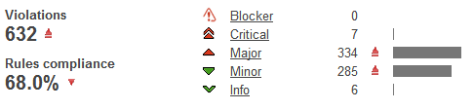

Sonar指标介绍-Dashboard
代码违规信息
在sonar中已经预置了一些规则，比如说：空的finally块、空if语句、变量未使用等等。
本项目使用的规则

Slide 8

Sonar指标介绍-Dashboard
包耦合与依赖切割
包耦合指数反映了包的耦合级别，最好的值为0%，意味着包之间没有圈依赖；最差的值为100%，意味着包与包之间的关系特别的复杂。
该指数计算方式：2 * (package_tangles / package_edges_weight) * 100。
其中：
package_edges_weight = 包之间的文件依赖总数
package_tangles = 可以去除文件依赖的数量

Slide 9
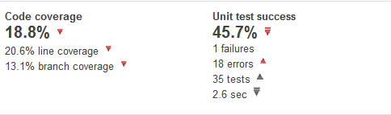
Sonar指标介绍-Dashboard
代码覆盖率及测试成功率
提供行覆盖、分支覆盖的具体数据。例：
Line coverage
100行代码，有95行被测到，就算95%
if - elseif – else
若只測到if內的code就只有33%，
若測到 if - elseif 就是66%，
若if - elseif - else全測到就是100%
Branch coverage

Slide 10
Sonar指标介绍-Dashboard
覆盖率计算公式：
Coverage = (CT + CF + LC)/(2*B + EL)
其中
CT -- 条件至少一次为“true”的分支
CF -- 条件至少一次为“false”的分支
LC -- 覆盖的行数(lines_to_cover - uncovered_lines)
B -- 分支的总数量(2*B = conditions_to_cover)
EL – 可执行代码的总行数 (lines_to_cover)

Slide 11
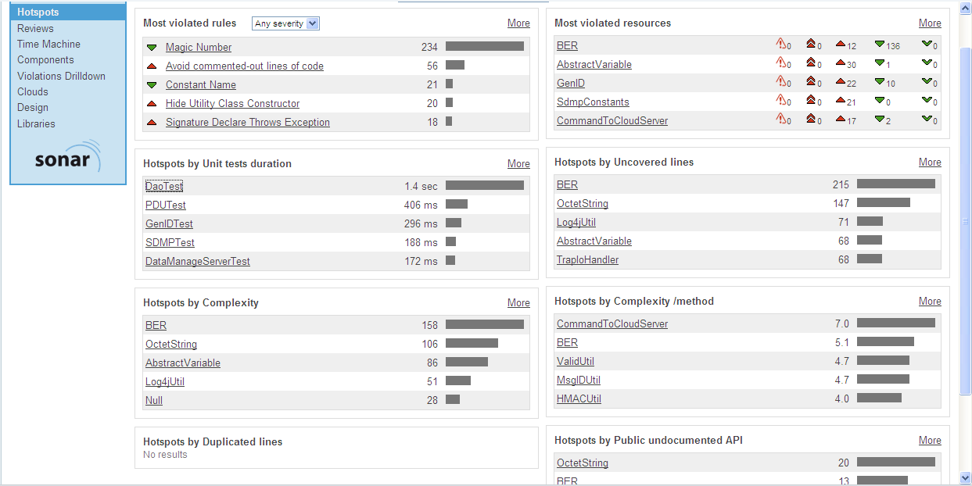
Sonar指标介绍-Hotspots
热点
展示了整个工程包括违规、复杂度在内的具体信息
Most violated rules ： 被违反最多的规则
Hotspots by Unit tests duration ： 单元测试时间
Hotspots by Complexity ： 复杂度
Hotspots by Duplicated lines ： 重复行
Most violated resources ： 违反规则最多的资源
Hotspots by Uncovered lines ： 未被覆盖的代码行
Hotspots by Complexity /method ： 方法复杂度
Hotspots by Public undocumented API ： 没有文档注释的API

Slide 12
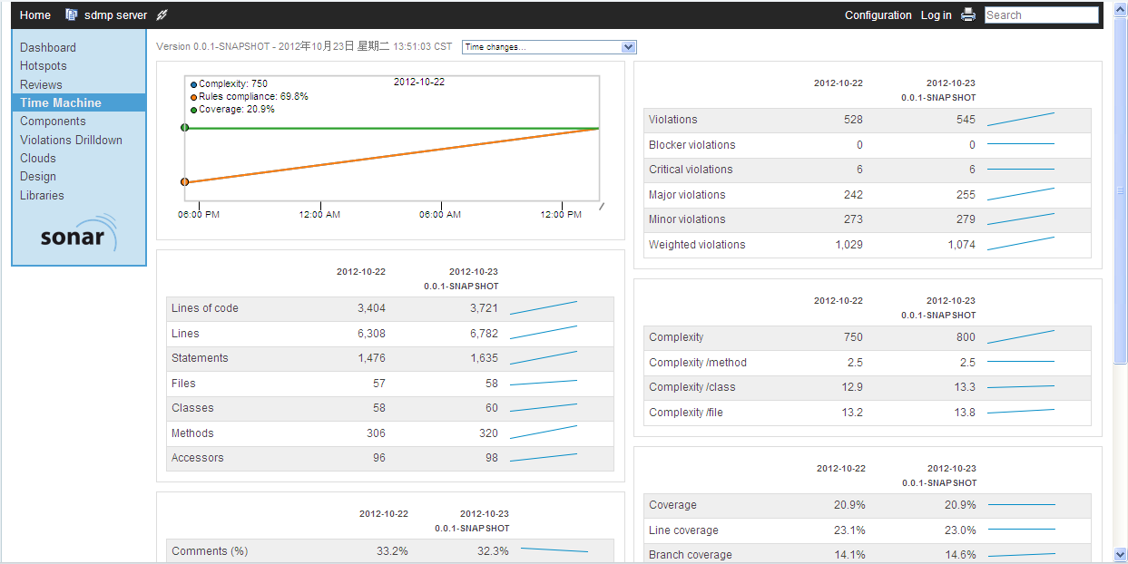
Sonar指标介绍- Time Machine
展示不同时间各项指标的值，相同的指标以直线的形式展示出来，能更直观的表现该指标的走势

Slide 13
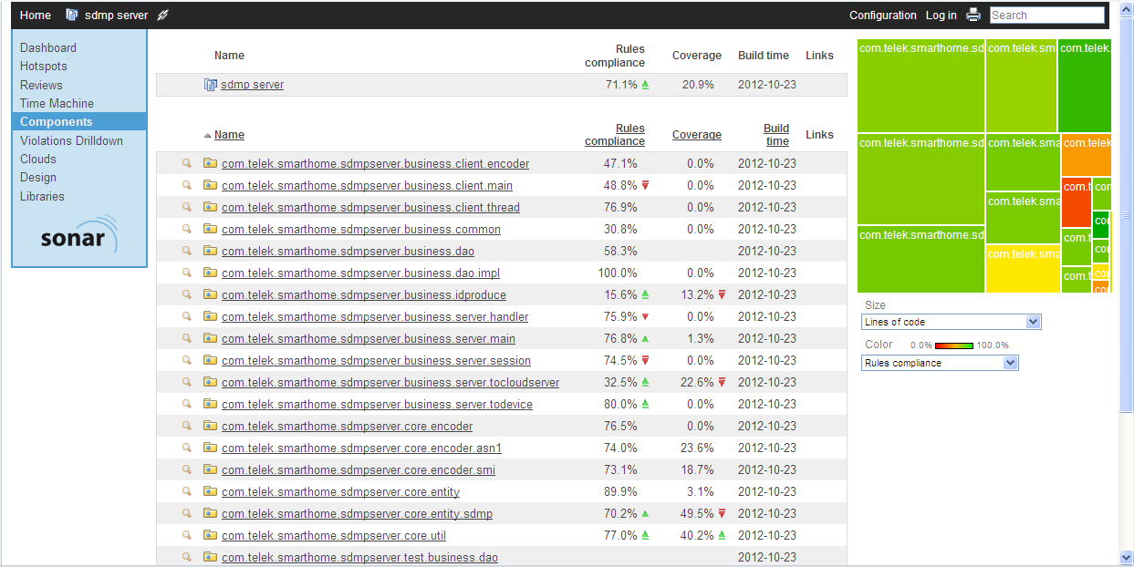
Sonar指标介绍- Components

Slide 14
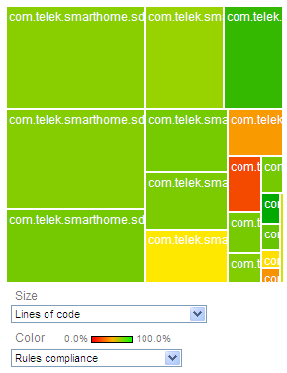
Sonar指标介绍- Components
板块图是由一系列具有不同颜色的矩形框组成，可以反映一个具有树形层次结构关系的多维数据集信息。
一般而言，矩形的面积大小代表一个绝对变量，矩形的颜色深浅代表另外一个相对变量（或分类变量），矩形按层次关系进行组合和排序。板块图并不强调对数据的精确比较，而是以一种全局视野的眼光，从绝对量、相对量、数据层次中发现特殊的信息，因为我们的眼睛会自然注意到最大的矩形和最深的颜色。

Slide 15
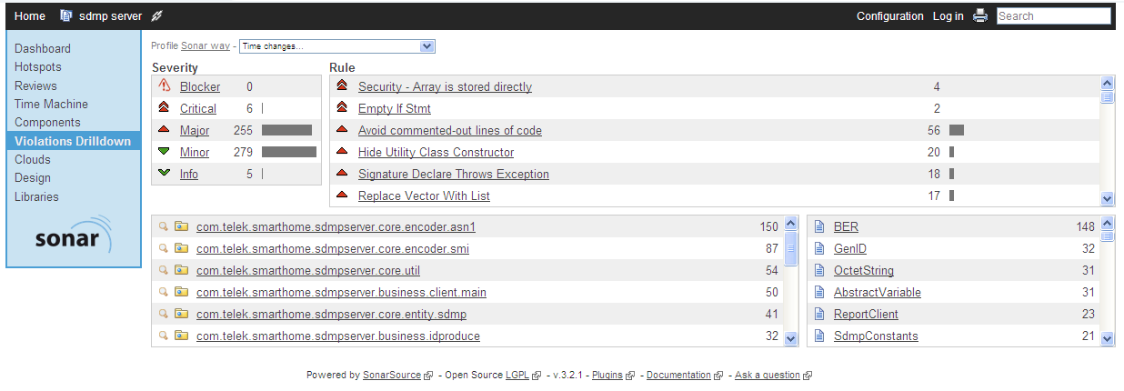
Sonar指标介绍-Violations Drilldown
违规信息钻取
上部分用于选择违规程度以及违规类型，下部分表示相应项目模块的具体类违规明细，点击某一个类，可以看到类的具体信息，包括违规、LCOM4、覆盖、重复信息。
主要为了能更快追踪违规的详细信息，更高效的解决存在的问题。

Slide 16
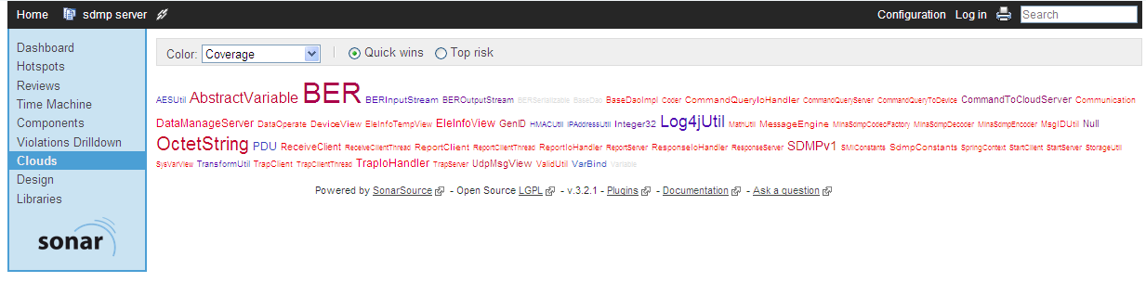
Sonar指标介绍-Clouds
快速成功(Quick Win)模式中：字体大小代表代码行数，颜色代表遵守规则或者覆盖率
最高风险(Top risk)模式中：字体大小代表复杂度，颜色代表遵守规则或者覆盖率

Slide 17
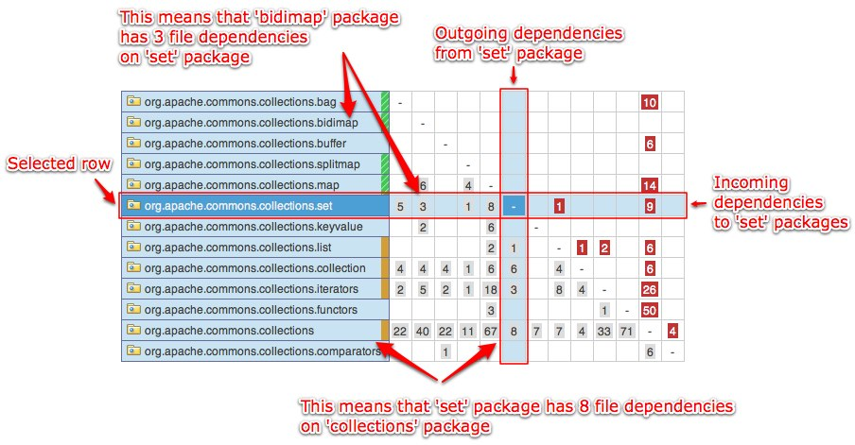
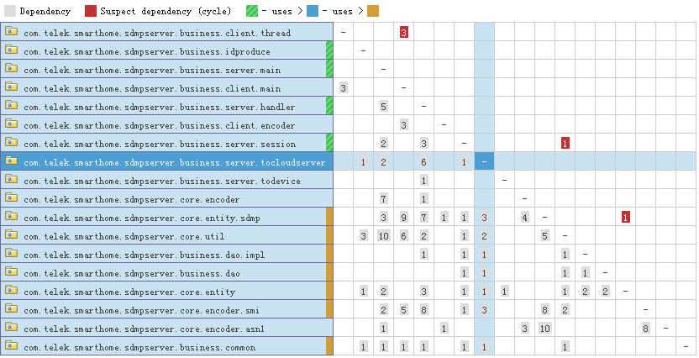
Sonar指标介绍-Design

Slide 18
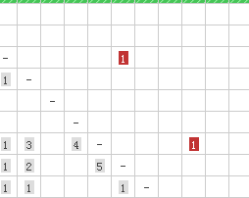
Sonar指标介绍-Design
绿依赖于蓝，蓝依赖于橙
不同package之间相互依赖的文件个数
红底的为需要尽量消除的依赖

Slide 19
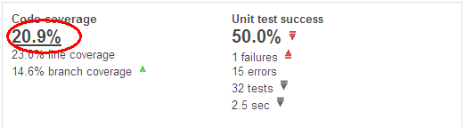
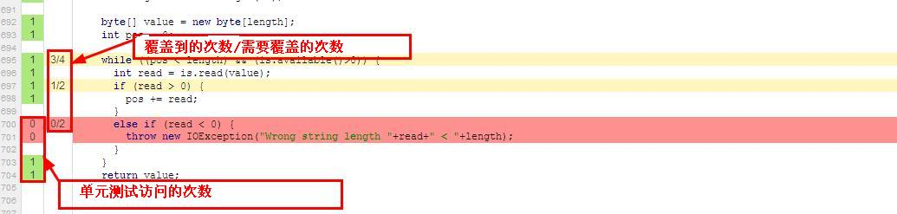
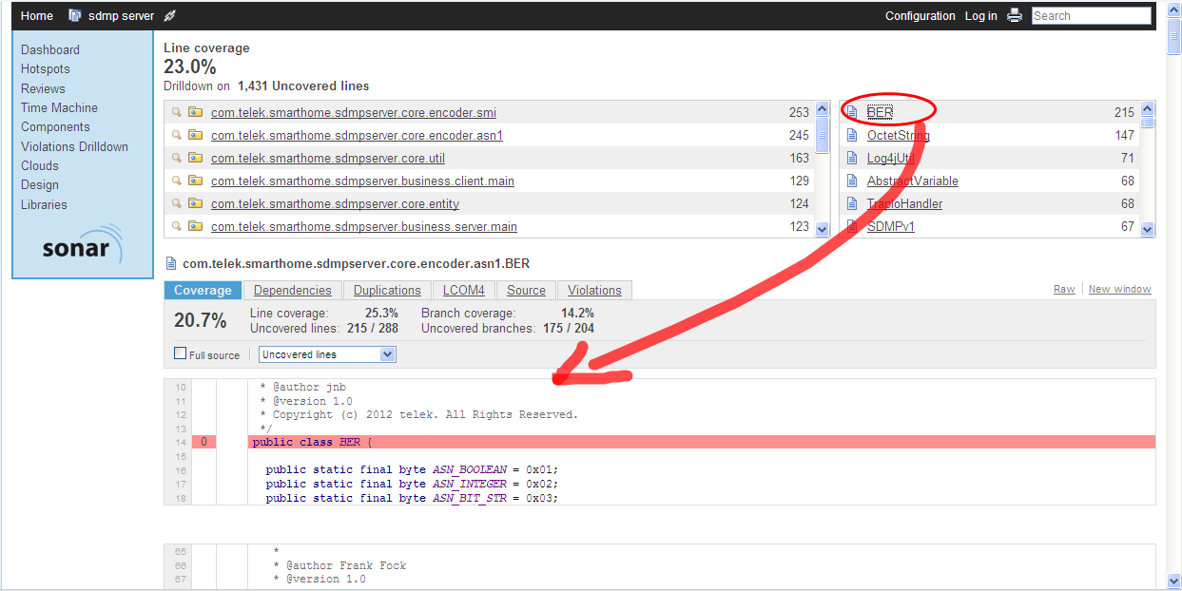
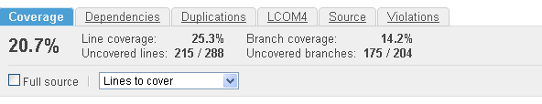
Sonar指标介绍-详细
Coverage

Slide 20
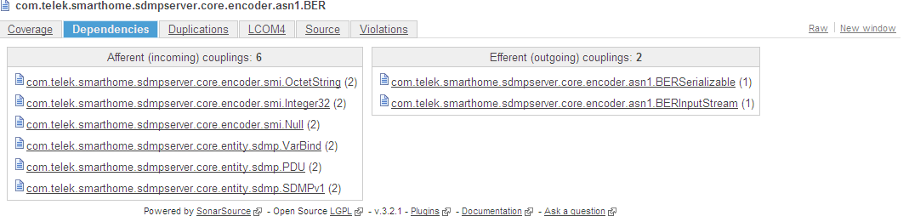
Sonar指标介绍-详细
Dependencies

Slide 21
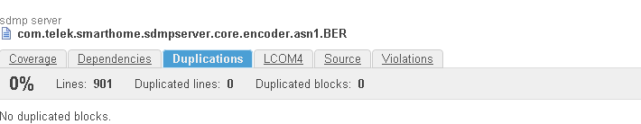
Sonar指标介绍-详细
Duplications
重复度显示的是在其他代码中存在类似的代码信息（代码行、代码块）

Slide 22
Sonar指标介绍-详细
LCOM4
LCOM4：Lack of cohesion of methods（缺乏内聚性的方法），用来度量类的内聚性。这是因为在设计上，我们尽量保证类是高内聚，低耦合。
内聚是指一个类中的方法的紧密程度。当一个类中的两个方法不使用一个共同属性或者方法，如果遵守单一职责原则，这意味着它们没有共用任何东西或者它们就不属于同一个类。换句话说，你应该把这个类分解为多个新类来达到类级别模块化的目的。
对于Sonar的LCOM4，值1表示这个类只有一个职责(好)，值X代码这个类有X个职责（差），值X的类应该重构/分割。
LCOM4 = 1 好的class，表示class只有一个职责
LCOM4 >= 2 可能需进行切割的class，数字表示可以切割的数量
LCOM4 = 0 空的class

